Slide 1



아이 Keeper
기획자: 심준석
개발자: 박병훈, 박희승, 윤상건

Slide 2
Index
01. 소개
02. 기능 설명
03. 향후 계획
04. 마무리

Slide 3


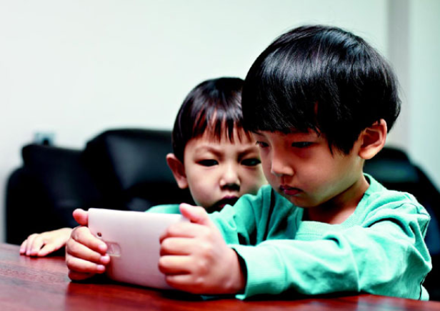
소개

Slide 4
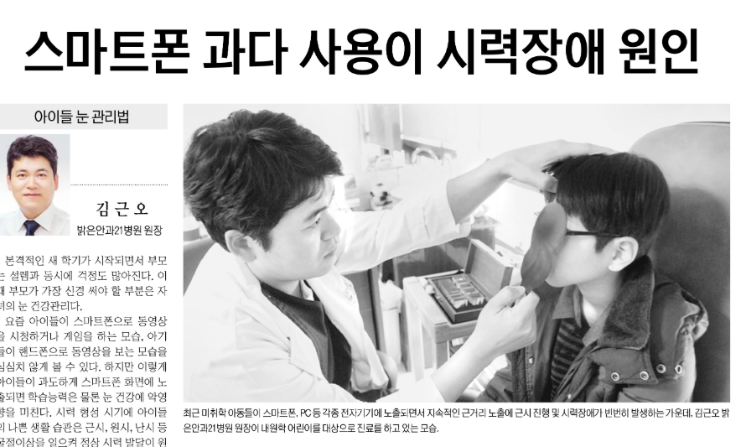
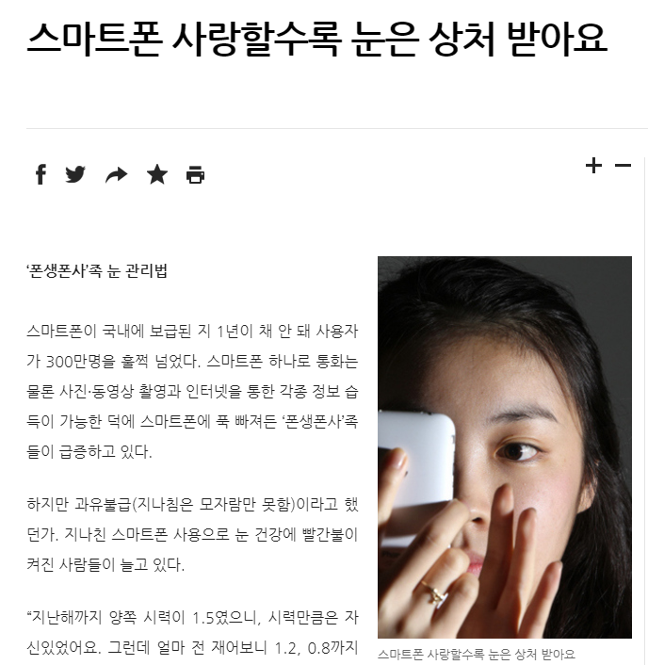
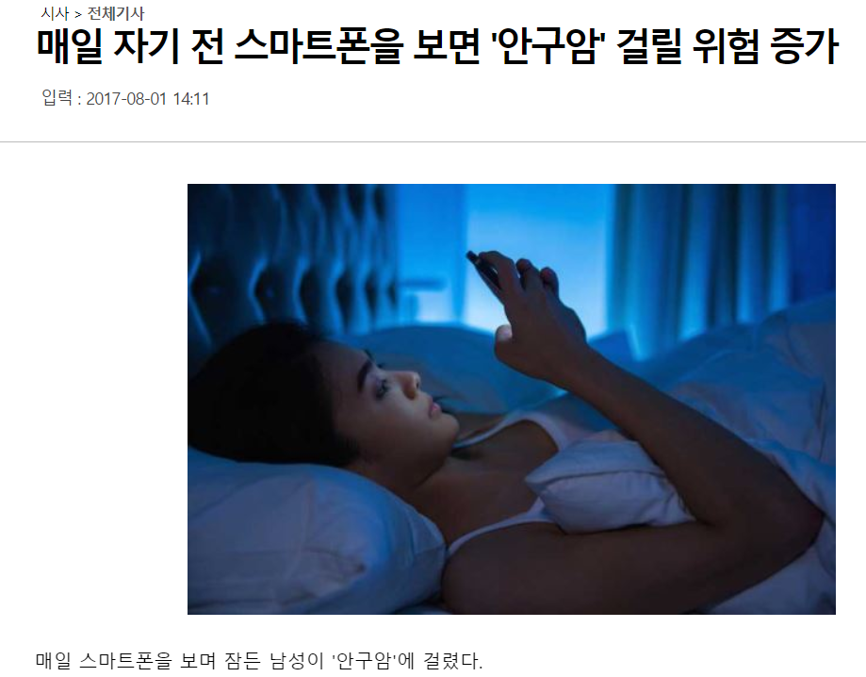
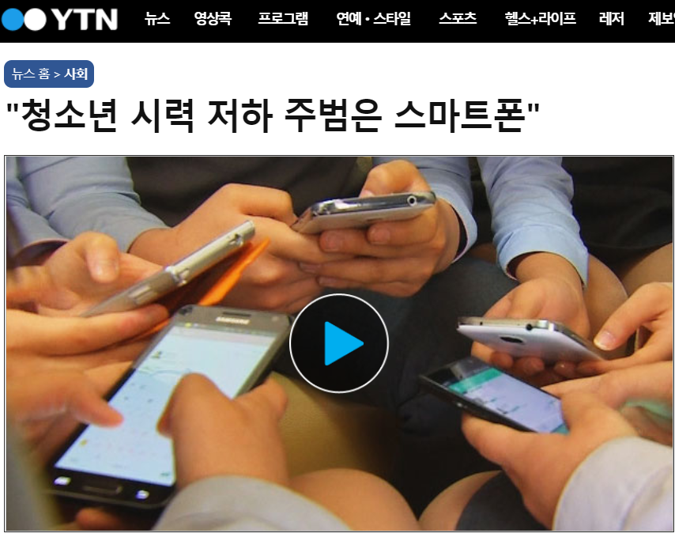
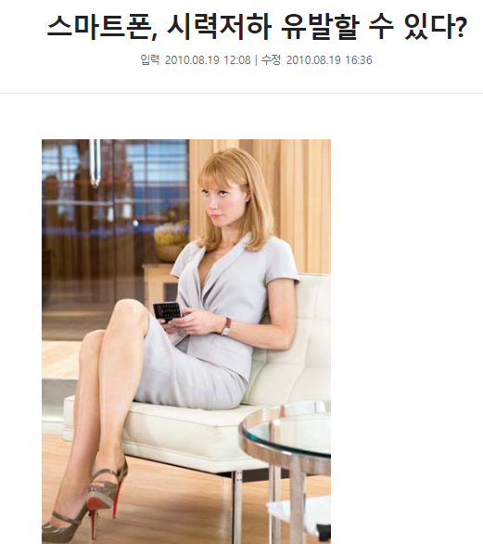
소개

Slide 5
소개
눈, 어떻게 지키지?

Slide 6
소개
1. 어두운 곳에서 눈에 편안한 수준으로 화면 밝기 및 대비 조정하기
2. 눈 건조함을 막기 위해 자주 깜빡이기
3. 전자 기기로부터 일정 거리(45~60cm) 유지하기

Slide 7
우리가 만듭니다.
아이의 eye를 지키는 아이 KEEPER

Slide 8
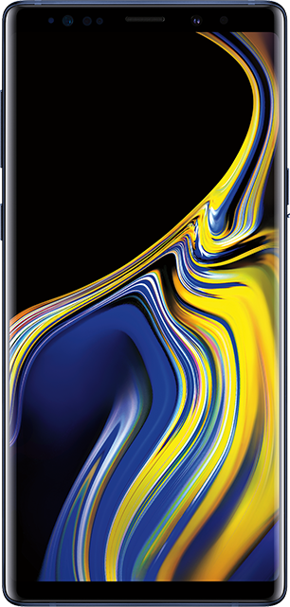
작동방식
근접 센서를 이용할 경우?
인식 가능 범위가 짧고 각이 좁다.
→ 화면을 보는 사용자 인식하기에 부적절

Slide 9
작동방식
전면 카메라를 이용한 경우
인식 가능 범위가 길고 각이 넓다.
→ 화면을 보는 사용자 인식하기에 적절

Slide 10
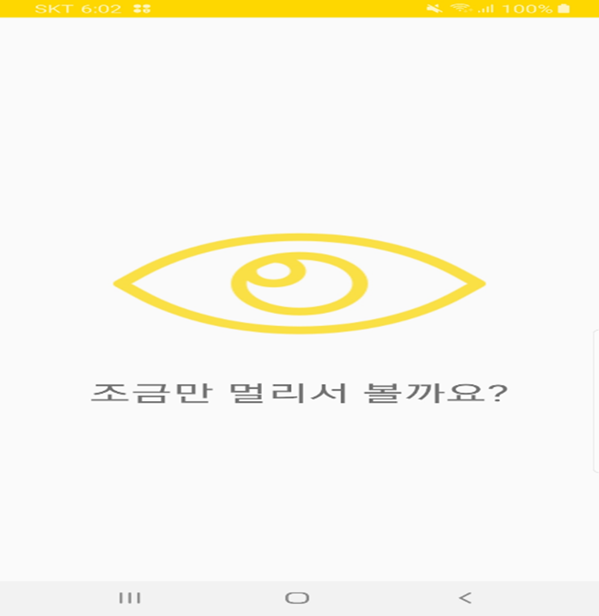

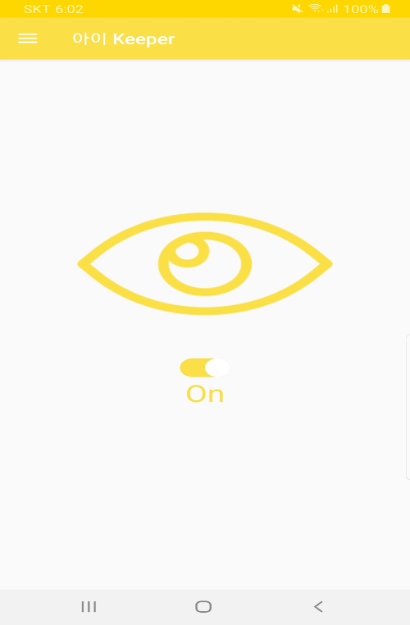


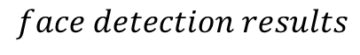
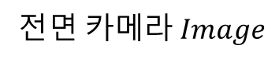
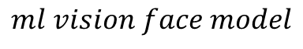
작동방식
전$면 카메라 Image$
얼굴 인식 정보 기반 거리 판단
$$face detection results$$
아이Keeper
안드로이드 서비스
거리 유지 경고
화면 출력
$$ml vision face model$$

Slide 11
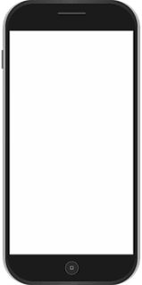
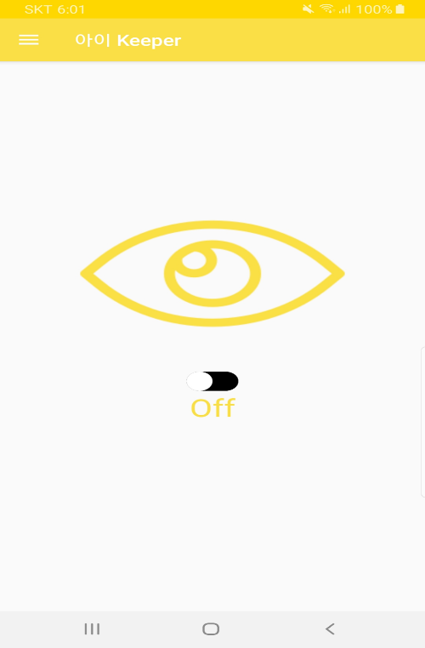
기능

Slide 12
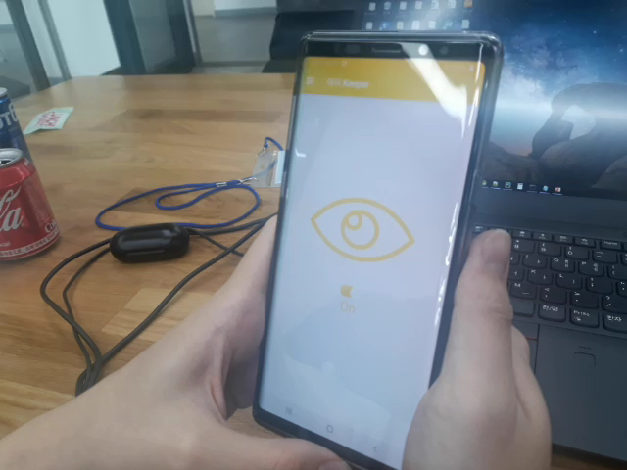
기능
기능1(가까운 거리일때)
시연영상

Slide 13
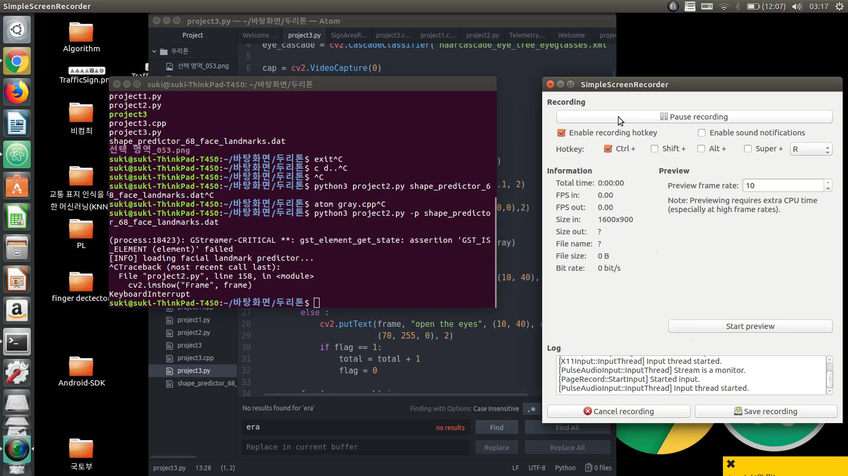
WARNING
눈 깜박임 리마인드 기능
기능
기능2(눈 깜빡임)
시연영상

Slide 14
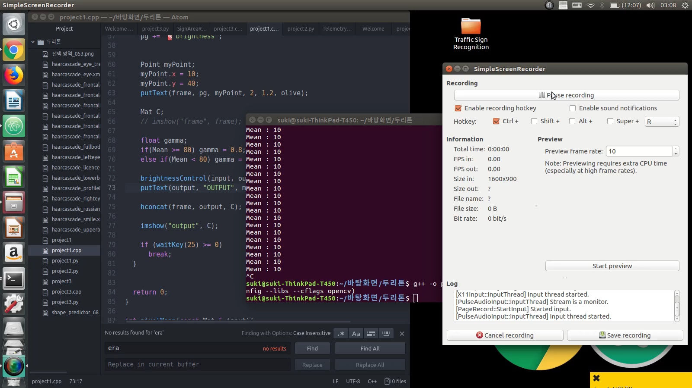
자동 밝기 조절 기능
기능
기능3(어두운 곳에서 밝기 조절)
시연영상

Slide 15
향후계획
빅데이터를 활용
통계를 다른 아이들의 평균지수와 비교를 설명

Slide 16
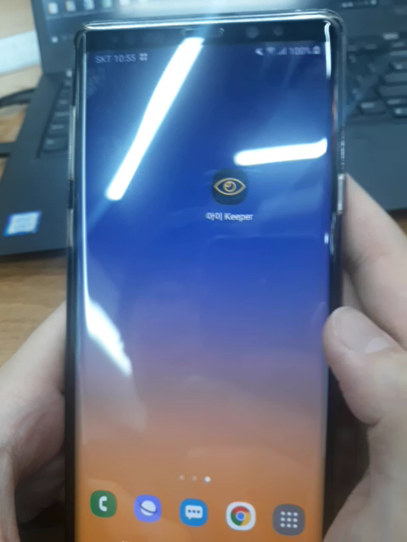
향후계획

Slide 17
마무리
두 마리 토끼를 모두 잡았다.
발전가능성이 무궁무진하다.

Slide 18
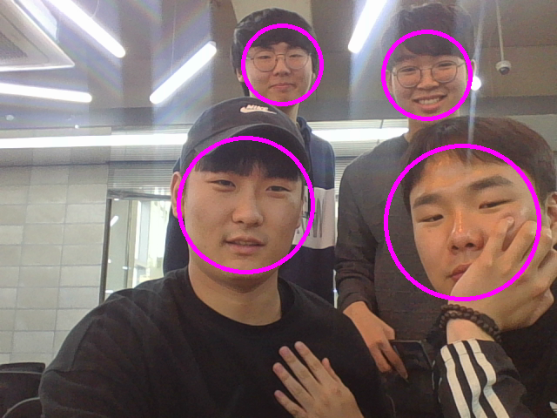
마무리
감사합니다.

